Slide 1
voda

Slide 2
úvod
Dobrý den
vítám vás prezentace VODA chtěl bych vás poprosit abyste, aby jste dávaly velký pozor, protože na konci bude malý testík.

Slide 3
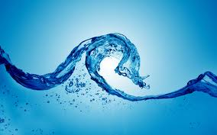
Slogany o VODĚ
Jestli voda shnije, neuvidíš dna, ani kdyby bylo vody po kolena.
Důstojnost pro člověka je tolik, co pro rybu voda.
Žízeň je nejjistější důkaz, že musí existovat voda.

Slide 4
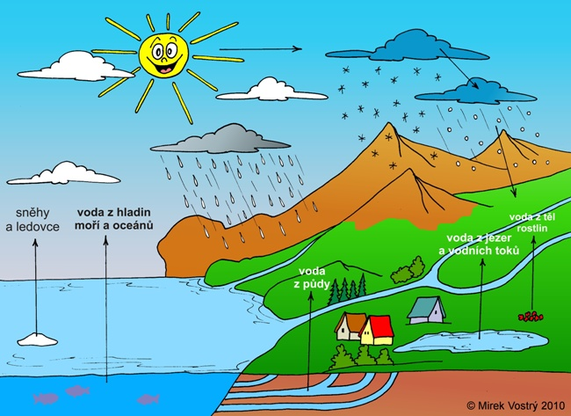
Oběh VODY
http://www.youtube.com/watch?v=0_c0ZzZfC8c

Slide 5
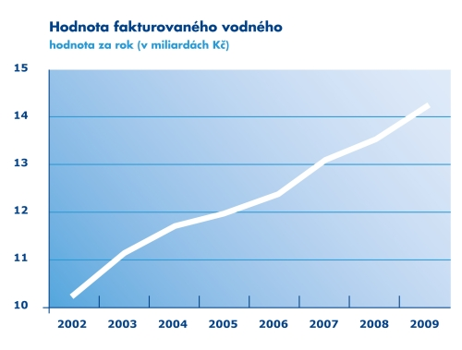
Spotřeba VODY v kč

Slide 6
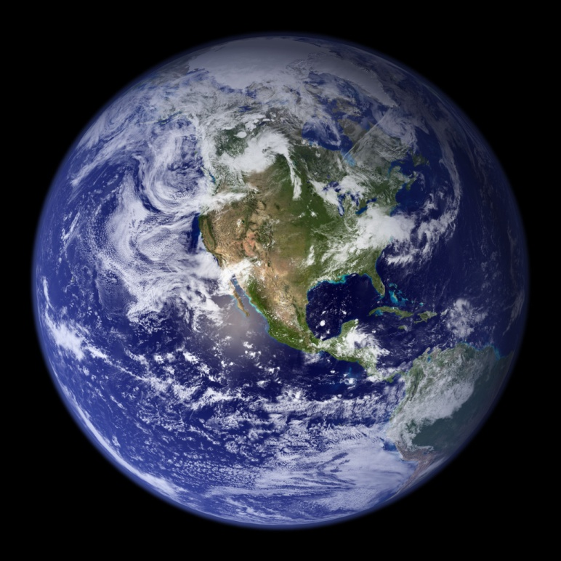
VODNÍ obal Země
Vědu která se zabývá vodou se nazývá Hydrosféra je vodní obal Země.
Při pohledu z vesmíru vypadá Země jako modrobílá planeta: bílá od vodní páry a modrá od vody.

Slide 7
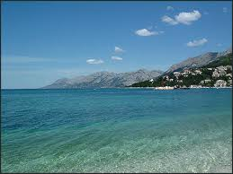
Kde nalezneme VODU?
A zákonitě všechny formy života závisejí na vodě. Část zemského povrchu s obsahem vody v kapalném skupenství nazýváme hydrosféra.
Vodu najdeme prakticky kdekoliv:
+ v přírodě
+ ve vzduchu jako vodní páru
+ v půdě
+ v mořích
+ v oceánech

Slide 8
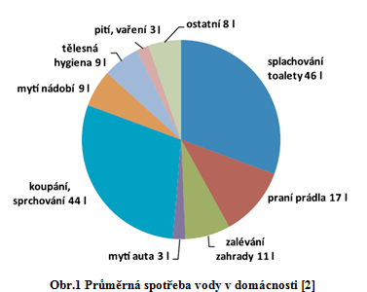
Na člověk používá vodu ?

Slide 9
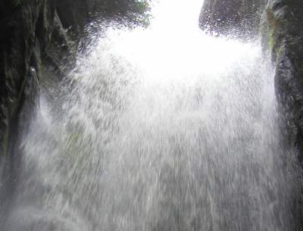
Rozdělení VODY?
Tvrdá voda
Tvrdost vody je vlastnost, která vyjadřuje obsah rozpuštěných nerostů ve vodě.
Měkká voda
má málo rozpuštěných solí a plynů.

Slide 10
testík
Co je to hydrosféra?
Jaké známe vody?
Kde všude nalezneme vodu?
Na co všechno potřebujeme vodu?
Jaký je oběh vody?

Slide 11
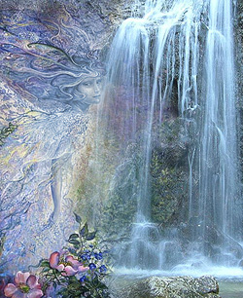
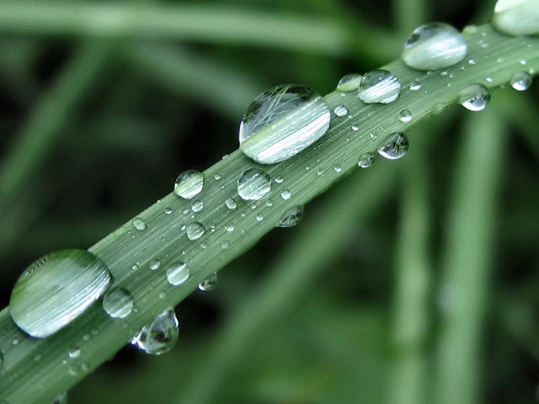
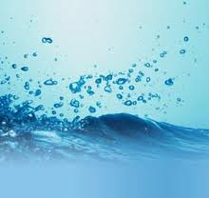
Na konec nějaké obrázky

Slide 12
Zdroje
Vlastní hlava
www.google.cz /images
www.Widikipedia.cz
www.vivarium.cz
www.krafting.cz
www.youtube.com
www.voda.cz
www.citaty-slavnych.cz

Slide 13
KONEC
To je bohužel vše díky za zhlédnutí a možná zase za rok.

